Slide 1
Недопустимость злоупотребления свободой массовой информации и иные ограничения, связанные с распространением информации в СМИ

Slide 2
Сообщение об ограничении распространения среди детей информационной продукции, содержащей негативную информацию
Радиоканалы/ радиопрограммы
Телеканалы/ телепрограммы
«без возрастных ограничений»
«старше шести лет»
«старше двенадцати лет»
«старше шестнадцати лет»
«запрещено для детей»
«0+»
«6+»
«12+»
«16+»
«18+»

Slide 3
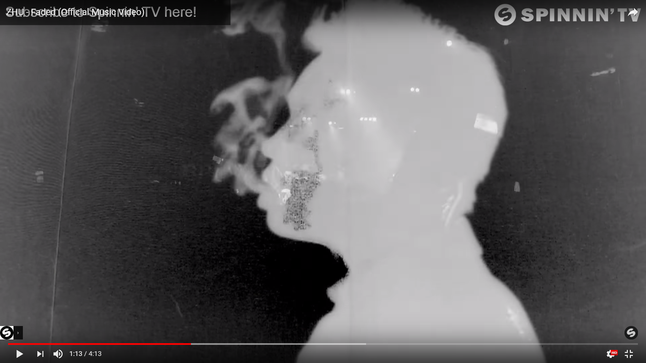
Фрагмент видеоклипа группы "Zhu" на песню "Faded"
Информация, способная вызвать у детей желание употребить табачные изделия

Slide 4
Информация, способная вызвать у детей желание употребить табачные изделия
Фрагмент видеоклипа группы "Zhu" на песню "Faded"

Slide 5
Информация, способная вызвать у детей желание употребить табачные изделия
Фрагмент видеоклипа группы "Zhu" на песню "Faded"

Slide 6
Информация обосновывающая или оправдывающая допустимость насилия и (или) жестокости либо побуждающая осуществлять насильственные действия по отношению к людям или животным

Slide 7
с 23 часов до 4 часов

Slide 8
Не соответствие знака информационной продукции

Slide 9
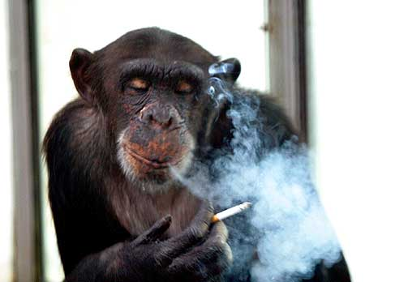
Запрет рекламы и стимулирования продажи табака, спонсорства табака
КУРЕНИЕ ВРЕДИТ ВАШЕМУ ЗДОРОВЬЮ

Slide 10
Спасибо за внимание!

